Slide 1
PSPICE – simulazione di circuiti combinatorii Decodificatore e Multiplexer

Slide 2
Il circuito decodificatore (decoder)
Il circuito decodificatore è un circuito combinatorio che attiva una particolare uscita in funzione di una data parola binaria in ingresso.
Un decoder presenta quindi un numero di linee di ingresso pari al numero di bit necessari a decodificare le possibili uscite, ed un numero di linee di uscita pari al numero di possibili combinazioni definite dai bit di ingresso (es. 3 linee in ingresso, 8 linee in uscita)
Un ulteriore linea chiamata enable (En) viene impiegata per abilitare o disabilitare il funzionamento del decoder.

Slide 3
… decoder
Es di decoder a 2 bit
A1
A0
Y0
decoder
Y1
A1 | A0 | En | Y0 | Y1 | Y2 | Y3
Y2
Y3
0 | 0 | 1 | 1 | 0 | 0 | 0
0 | 1 | 1 | 0 | 1 | 0 | 0
1 | 0 | 1 | 0 | 0 | 1 | 0
1 | 1 | 1 | 0 | 0 | 0 | 1
0 | 0 | 0 | 0 | 0 | 0 | 0
0 | 1 | 0 | 0 | 0 | 0 | 0
1 | 0 | 0 | 0 | 0 | 0 | 0
1 | 1 | 0 | 0 | 0 | 0 | 0
En
Y0 = A0 A1 En
Y1 = A0 A1 En
Y2 = A0 A1 En
Y3 = A0 A1 En

Slide 4
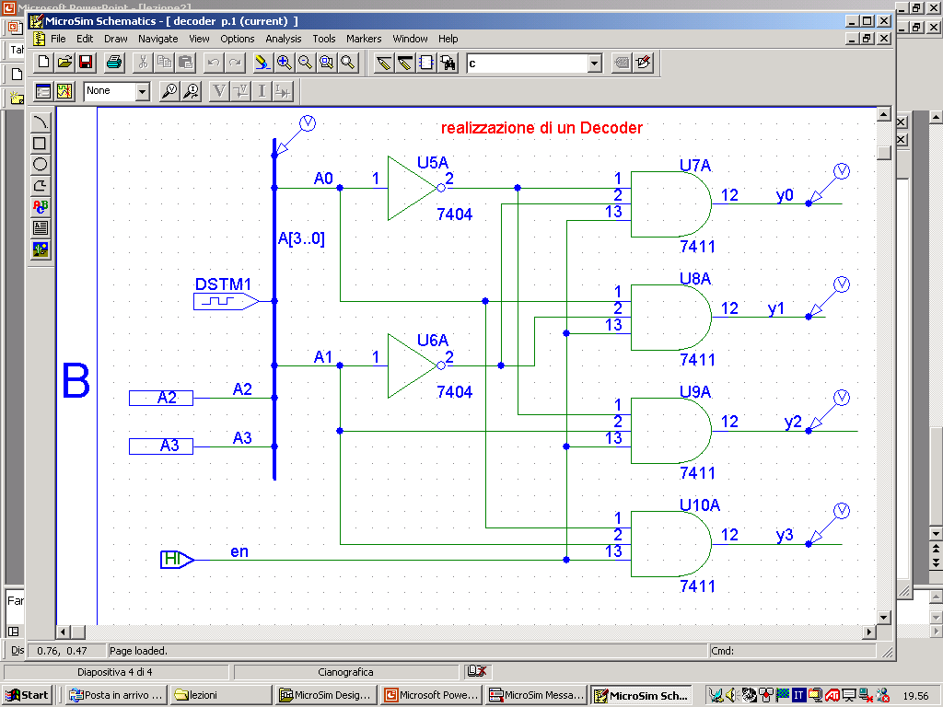
Schematico del decoder
Pin di un
Bus appesi:
offpage

Slide 5
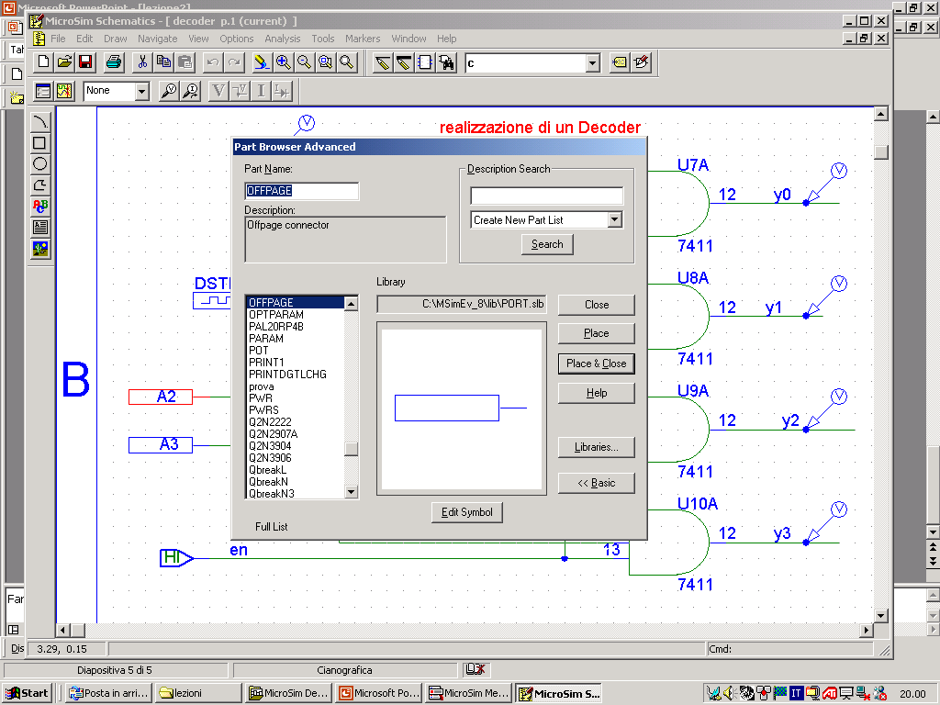
Offpage component

Slide 6
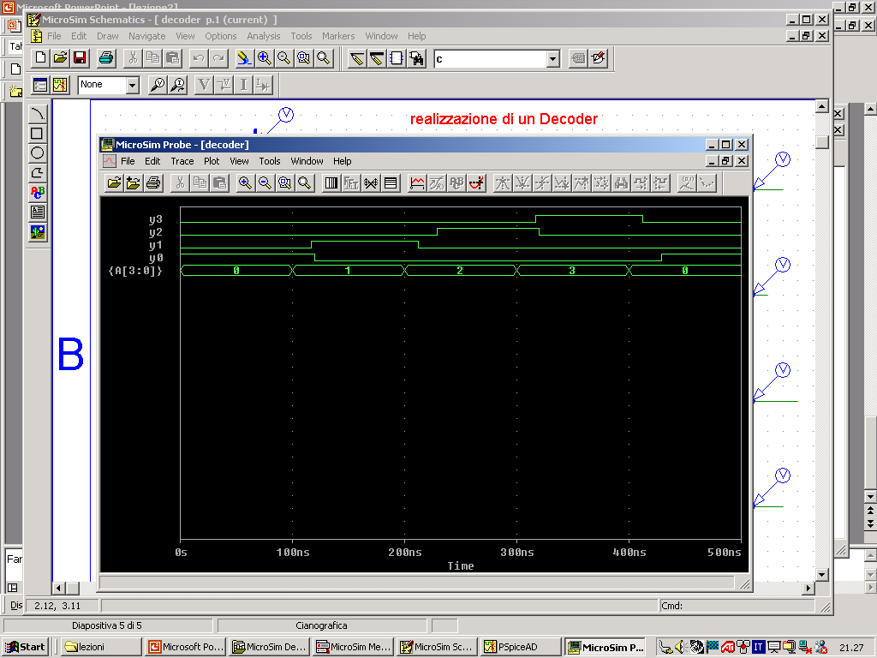
Simulazione del decoder

Slide 7
Il disegno gerarchico: definizione del blocco
Una volta disegnato un determinato circuito, di uso generale, è utile incapsularlo in un blocco, in modo da poterlo rappresentare semplicemente in un circuito più complesso ma anche riutilizzare in altri disegni
Oltre a questo approccio Bottom/Up c’è invece l’approccio Top/Down in base al quale si definisce una funzionalità ad un primo livello realizzandola mediante un numero di funzioni più elementari. Queste a loro volta sono scomponibili, in un procedimento ricorsivo.
In questo caso si disegneranno i blocchi elementari ed in un secondo momento si disegnerà il circuito al loro interno

Slide 8
Il disegno gerarchico: definizione del blocco
L’essociazione tra un blocco ed il disegno sottostante avviene tramite i nomi delle reti.
Si disegni un blocco (menù Draw-> block)
Se ne descrive la funzionalità attraverso i pin di ingresso (reti a destra) ed uscita (reti a sinistra)
Psched darà dei nomi P1 P2 … alle reti. Converrà cambiare questi nomi con nomi (eventualmente di BUS) che riflettano la funzionalità del circuito. Nel nostro caso

Slide 9
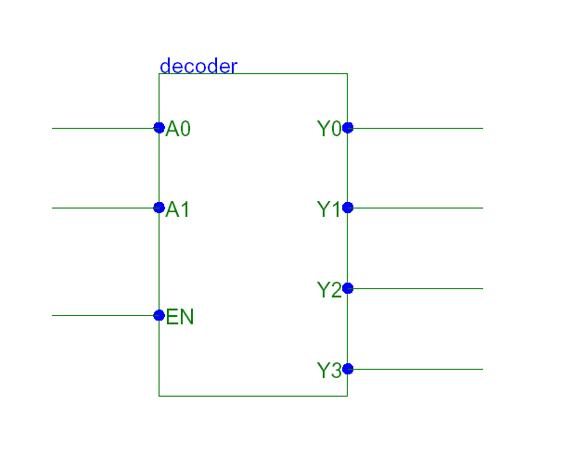

Il disegno gerarchico: definizione del blocco
Se ora andiamo al menù navigate ->push ovvero diamo doppio click sullo schema ci verrà richiesto il nome del file con cui salvare il blocco, questo verrà chiuso e potremo editare il disegno sottostante. Il programma infatti ci aprirà un nuovo disegno nel quale fornirà, in base all’I/O che abbiamo impostato con i pin piazzati, le porte necessarie (del tipo IF_IN IF_OUT) a garantire la connessione con i pin desiderati di I/O. Il disegno che realizzeremo sarà composto da altri blocchi, se è il caso, oppure, se siamo alla fine della gerarchia, dalle porte logiche necessarie.

Slide 10
Il disegno gerarchico
In molti casi ci capiterà di disegnare un circuito, provarlo intensivamente e poi incapsularlo in un blocco.
In tal caso saremo noi ad inserire le porte IF_IN per gli ingressi ed IF_OUT per le uscite, che piazzeremo al posto degli stimoli digitali utilizzati per il test, prelevandoli dal menù draw -> get new part. Daremo a queste porte i nomi desiderati, adatti a descriverne la funzionalità. Successivamente in un nuovo foglio disegneremo un blocco (menù Draw-> block) e daremo ai pin il nome esattamente identico a quello delle porte IF_IN IF_OUT del disegno sottostante. Completeremo l’associazione poi, dal menù edit -> views fornendo (magari mediante la funzione browse) nel form che ci viene proposto il nome del disegno cioè del circuito sottostante.
Con questo sarà completa l’associazione tra il blocco e la sua implementazione di livello immediatamente sottostante.
Si può poi navigare nell’albero gerarchico del disegno dal menù navigate -> push ovvero navigate -> pop. Occorre fare attenzione al fatto che in alcune versioni il link al disegno sottostante è assoluto e non relativo. In tal caso spostando il disegno questo non funzionerà. Occorrerà allora, a partire dal blocco al di sotto del quale non si riesce a scendere, mediante il menù edit -> views ristabilire il giusto link.

Slide 11
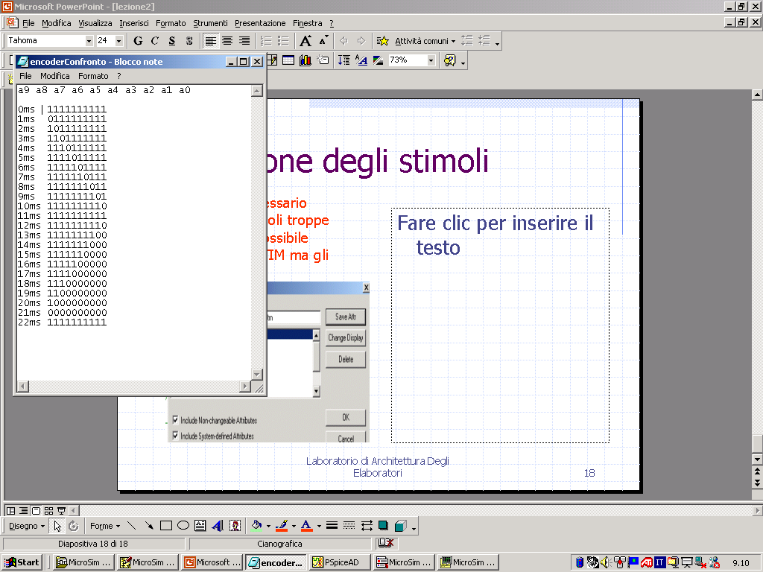
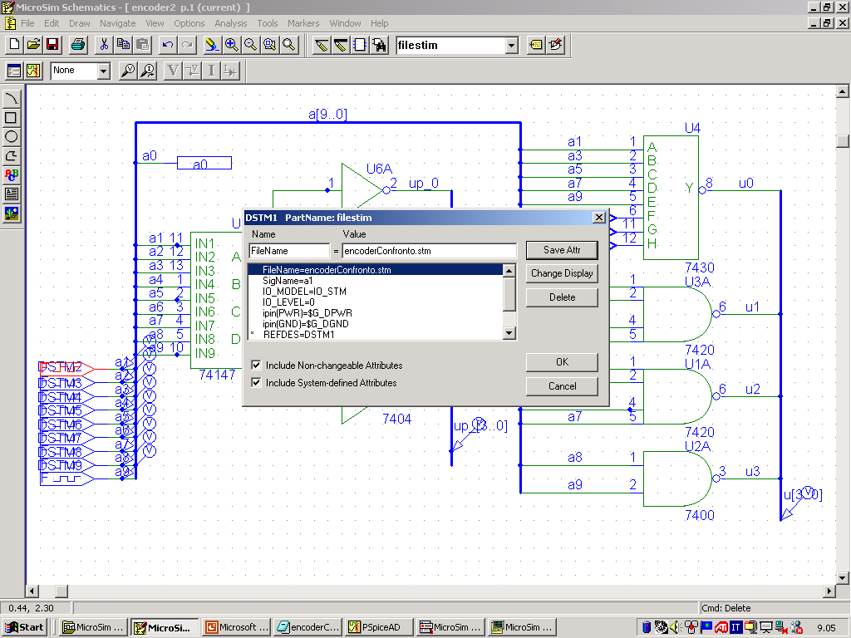
Definizione degli stimoli
Quando è necessario
variare gli stimoli troppe
volte, si usano i FILESTIM

